Slide 1



Инструмент для краткосрочного прогнозирования
добычи (КСП)

Slide 2
Краткосрочное прогнозирование (КСП)
Решаемая задача:
КСП позволяет оперативно осуществить ансамблевое прогнозирование добычи для каждой скважины на месторождении на временном горизонте до 90 суток, который учитывает нестационарные режимы работ скважин, а также произвести факторный анализ для проблемных в прогнозе скважин.
Ключевые особенности:
Поскважинное прогнозирование дебита жидкости и нефти до 90 суток
Прогнозирование с любой дискретизацией по времени (минуты-сутки)
Автоматизированное построение моделей для каждой добывающей скважины
Модульность ансамблевого - КСП может использовать модели любой природы (физические, статистические, машинное обучение)
Функция самообучения – КСП может сам оценивать качество моделей и учитывать их в своём прогнозе
Учёт нестационарного режима работ скважин
Возможность прогноза как базовой добычи, так и эффектов от ГТМ
Возможность факторного анализа отклонений от прогноза
Область применения инструмента:
Планирование календарно-сетевого графика (интеграция с РГД)
Оптимизация технологических режимов скважин (интеграция с ТР 2.0)
Планирование ГТМ (интеграция с СПЕКТР+ФОКУС)
Факторный анализ отклонений (интеграция с КО)

Slide 3
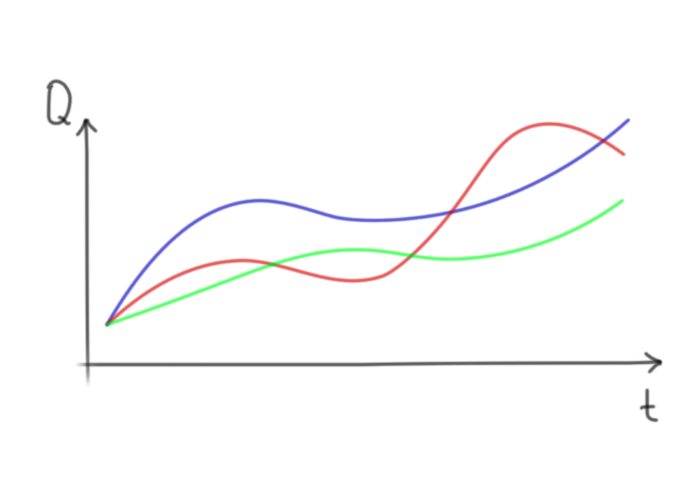
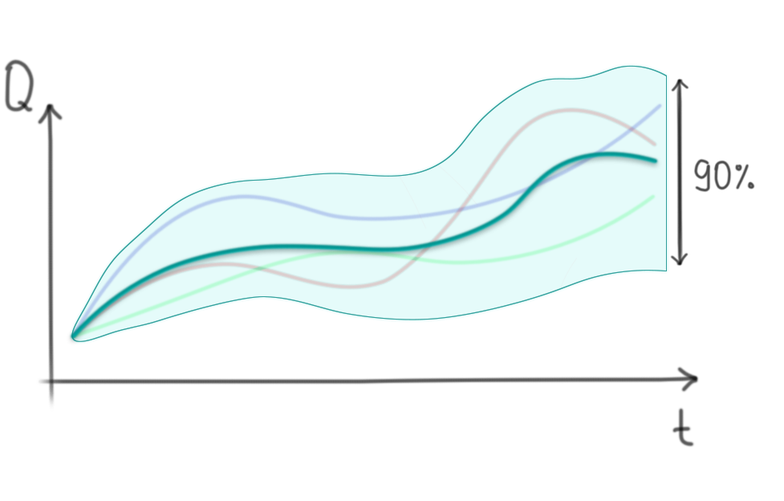
Ансамблевый вероятностный прогноз
Прогноз дебита по нескольким различным моделям
На основании оценки точности моделей строится итоговый прогноз
Описание подхода:
Каждая модель анализирует историю добычи скважин, после чего строится ретроспективный прогноз. После этого происходит оценка качества прогноза для каждой модели
Веса каждой модели в общем ансамбле задаются в виде распределения вероятности, параметры которого оцениваются по достоверности ретроспективного прогноза.
По полученным прогнозам моделей и оценки их качества строится итоговый прогноз всего ансамбля КСП
Модель | Физика процесса | Скорость расчета | Учёт взаимовлияния скважин | Учёт геометрии скважины
Модель пьезопроводности | + | - | - | +
CRM (Capacitance Resistance Model) | + | - | + | -
ElasticNet | - | + | - | -
XGBoost | - | + | - | -

Slide 4
AutoML в рамках проекта КСП

Slide 5
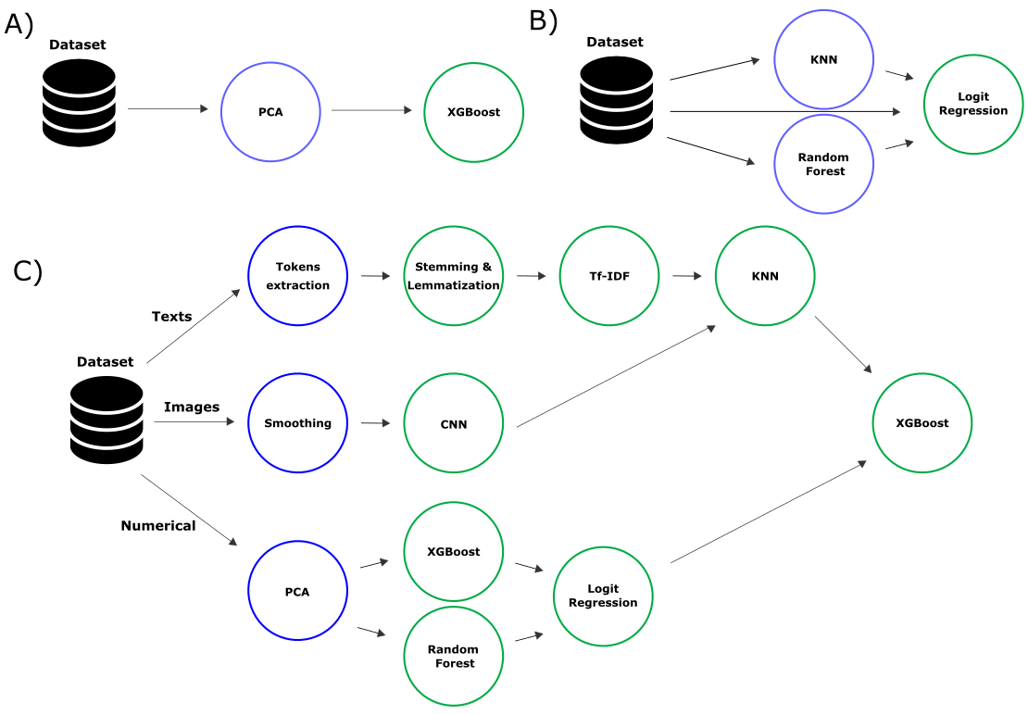
Пайплайн
Пайплайн - это последовательность стадий, внутри которых расположены задачи.

Slide 6
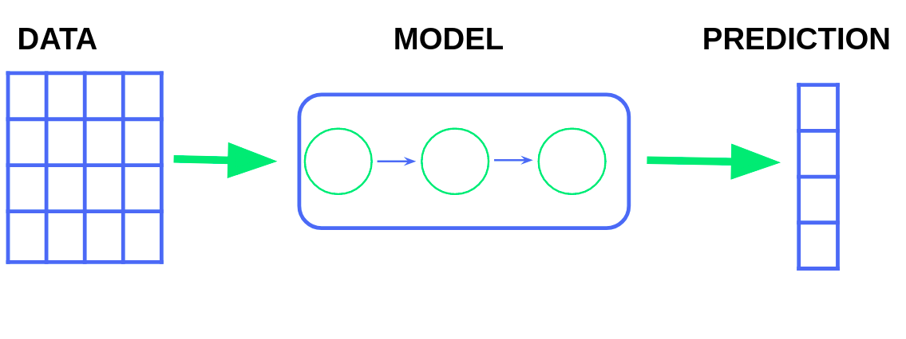
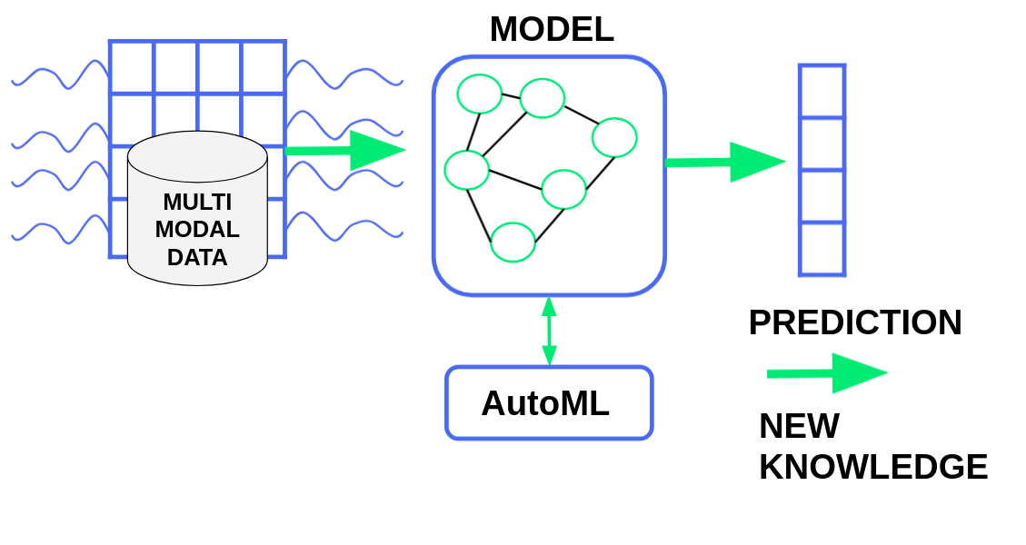
Преимущество данного фреймворка
Есть в большинстве фреймворков
Чего нет в большинстве фреймворков

Slide 7
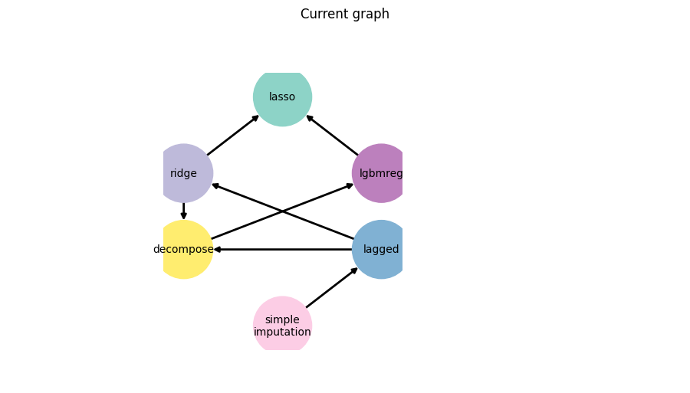
Time Series

Slide 8
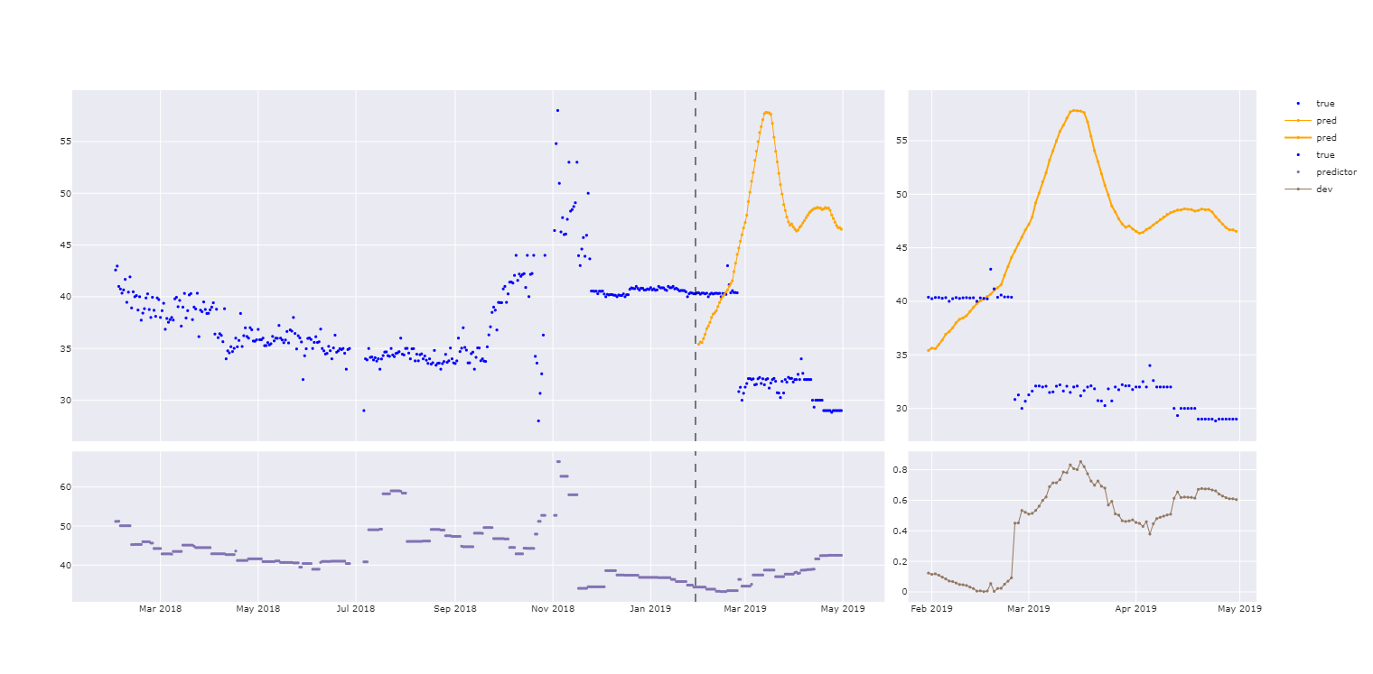
Time Series

Slide 9
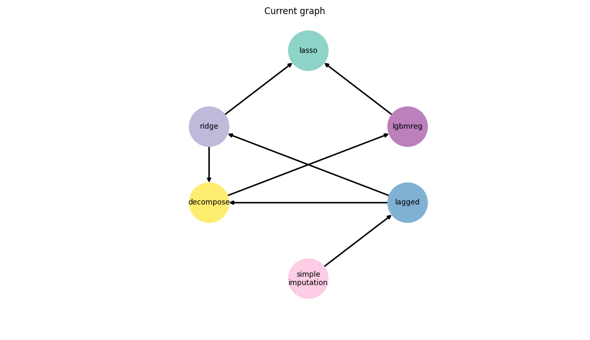
Regression

Slide 10
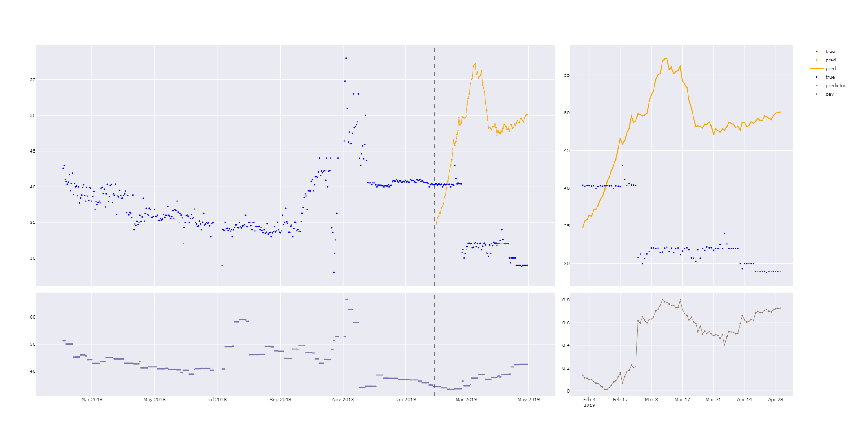
Regression

